Slide 1
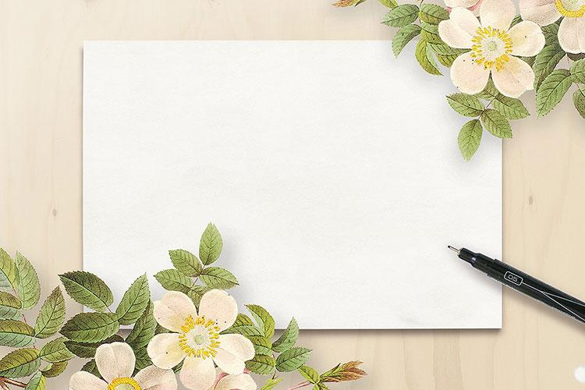
KẾT NỐI TRI THỨC VỚI CUỘC SỐNG
Tiếng Việt 2

Slide 2
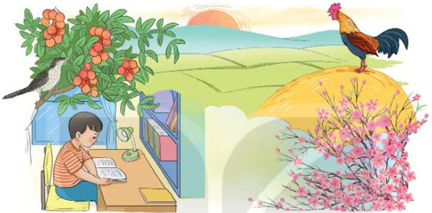

ÔN BÀI CŨ:
Làm việc thật là vui

Slide 3

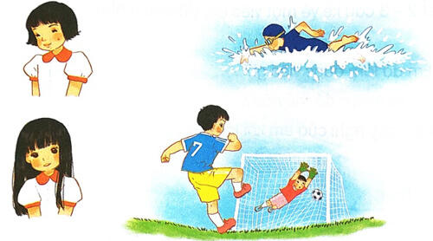

Slide 4
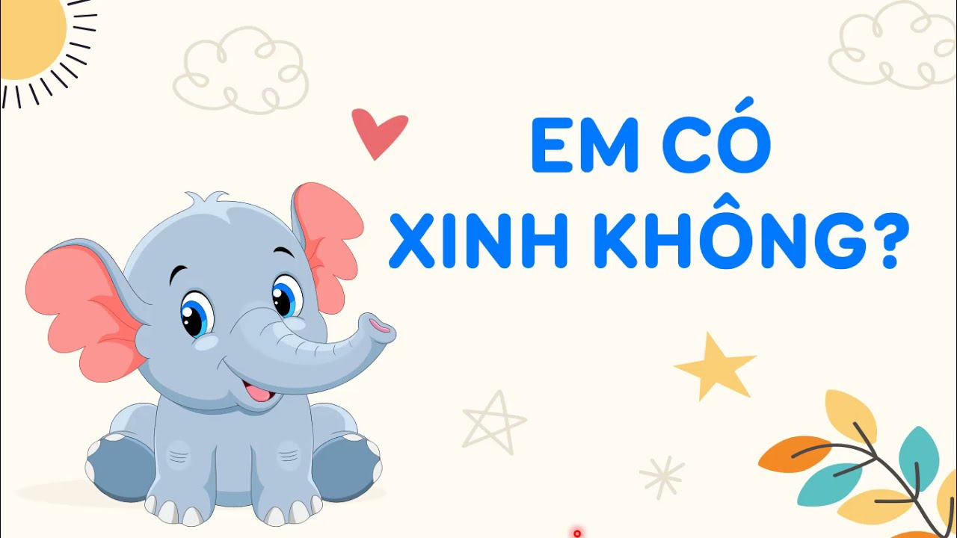
Bài
5

Slide 5
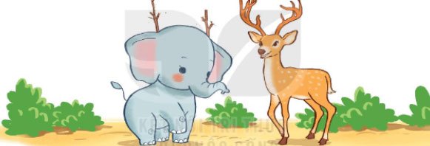

Slide 6

Em có xinh không?
Đọc mẫu
Voi em thích mặc đẹp và thích được khen xinh. Ở nhà, voi em luôn hỏi anh: “Em có xinh không?”. Voi anh bao giờ cũng khen: “Em xinh lắm!”.
Một hôm, gặp hươu, voi em hỏi:
- Em có xinh không?
Hươu ngắm voi rồi lắc đầu:
- Chưa xinh lắm vì em không có đôi sừng giống anh.
Nghe vậy, voi nhặt vài cành cây khô, gài lên đầu rồi đi tiếp.
Gặp dê, voi hỏi:
- Em có xinh không?
- Không, vì cậu không có bộ râu giống tớ.
Voi liền nhổ một khóm cỏ dại bên đường, gắn vào cằm rồi về nhà.
Về nhà với đôi sừng và bộ râu giả, voi em hớn hở hỏi anh:
- Em có xinh hơn không?
Voi anh nói:
- Trời ơi, sao em lại thêm sừng và râu thế này? Xấu lắm!
Voi em ngắm mình trong gương và thấy xấu thật. Sau khi bỏ sừng và râu đi, voi em thấy mình xinh đẹp hẳn lên. Giờ đây, voi em hiểu rằng mình chỉ xinh đẹp khi đúng là voi.

Slide 7
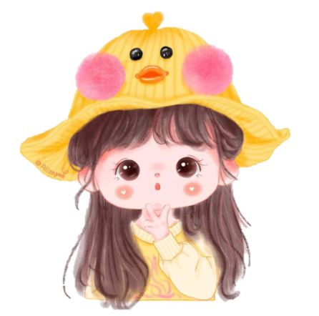
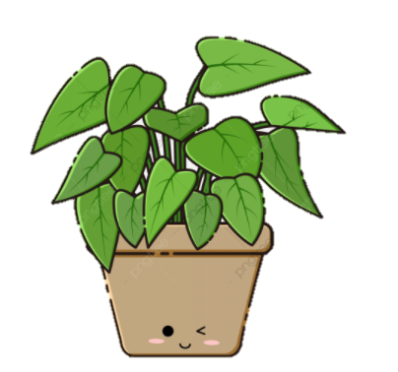
Luyện đọc từ khó:
hươu
lắc đầu
đôi sừng
bộ râu

Slide 8
Em có xinh không?
Đọc nối tiếp theo đoạn
1
Voi em thích mặc đẹp và thích được khen xinh. Ở nhà, voi em luôn hỏi anh: “Em có xinh không?”. Voi anh bao giờ cũng khen: “Em xinh lắm!”.
Một hôm, gặp hươu, voi em hỏi:
- Em có xinh không?
Hươu ngắm voi rồi lắc đầu:
- Chưa xinh lắm vì em không có đôi sừng giống anh.
Nghe vậy, voi nhặt vài cành cây khô, gài lên đầu rồi đi tiếp.
Gặp dê, voi hỏi:
- Em có xinh không?
- Không, vì cậu không có bộ râu giống tớ.
Voi liền nhổ một khóm cỏ dại bên đường, gắn vào cằm rồi về nhà.
Về nhà với đôi sừng và bộ râu giả, voi em hớn hở hỏi anh:
- Em có xinh hơn không?
Voi anh nói:
- Trời ơi, sao em lại thêm sừng và râu thế này? Xấu lắm!
Voi em ngắm mình trong gương và thấy xấu thật. Sau khi bỏ sừng và râu đi, voi em thấy mình xinh đẹp hẳn lên. Giờ đây, voi em hiểu rằng mình chỉ xinh đẹp khi đúng là voi.
2

Slide 9
Luyện đọc
Voi em thích mặc đẹp và thích được khen xinh.
- Chưa xinh lắm vì em không có đôi sừng giống anh.
Voi em thấy mình trong gương và thấy xấu thật.
Giờ đây, voi em hiểu rằng mình chỉ xinh đẹp khi đúng là voi.

Slide 10
Em có xinh không?
Đọc nối tiếp đoạn lần 2
1
Voi em thích mặc đẹp và thích được khen xinh. Ở nhà, voi em luôn hỏi anh: “Em có xinh không?”. Voi anh bao giờ cũng khen: “Em xinh lắm!”.
Một hôm, gặp hươu, voi em hỏi:
- Em có xinh không?
Hươu ngắm voi rồi lắc đầu:
- Chưa xinh lắm vì em không có đôi sừng giống anh.
Nghe vậy, voi nhặt vài cành cây khô, gài lên đầu rồi đi tiếp.
Gặp dê, voi hỏi:
- Em có xinh không?
- Không, vì cậu không có bộ râu giống tớ.
Voi liền nhổ một khóm cỏ dại bên đường, gắn vào cằm rồi về nhà.
Về nhà với đôi sừng và bộ râu giả, voi em hớn hở hỏi anh:
- Em có xinh hơn không?
Voi anh nói:
- Trời ơi, sao em lại thêm sừng và râu thế này? Xấu lắm!
Voi em ngắm mình trong gương và thấy xấu thật. Sau khi bỏ sừng và râu đi, voi em thấy mình xinh đẹp hẳn lên. Giờ đây, voi em hiểu rằng mình chỉ xinh đẹp khi đúng là voi.
2

Slide 11
Em có xinh không?
Đọc toàn bài
Voi em thích mặc đẹp và thích được khen xinh. Ở nhà, voi em luôn hỏi anh: “Em có xinh không?”. Voi anh bao giờ cũng khen: “Em xinh lắm!”.
Một hôm, gặp hươu, voi em hỏi:
- Em có xinh không?
Hươu ngắm voi rồi lắc đầu:
- Chưa xinh lắm vì em không có đôi sừng giống anh.
Nghe vậy, voi nhặt vài cành cây khô, gài lên đầu rồi đi tiếp.
Gặp dê, voi hỏi:
- Em có xinh không?
- Không, vì cậu không có bộ râu giống tớ.
Voi liền nhổ một khóm cỏ dại bên đường, gắn vào cằm rồi về nhà.
Về nhà với đôi sừng và bộ râu giả, voi em hớn hở hỏi anh:
- Em có xinh hơn không?
Voi anh nói:
- Trời ơi, sao em lại thêm sừng và râu thế này? Xấu lắm!
Voi em ngắm mình trong gương và thấy xấu thật. Sau khi bỏ sừng và râu đi, voi em thấy mình xinh đẹp hẳn lên. Giờ đây, voi em hiểu rằng mình chỉ xinh đẹp khi đúng là voi.

Slide 12

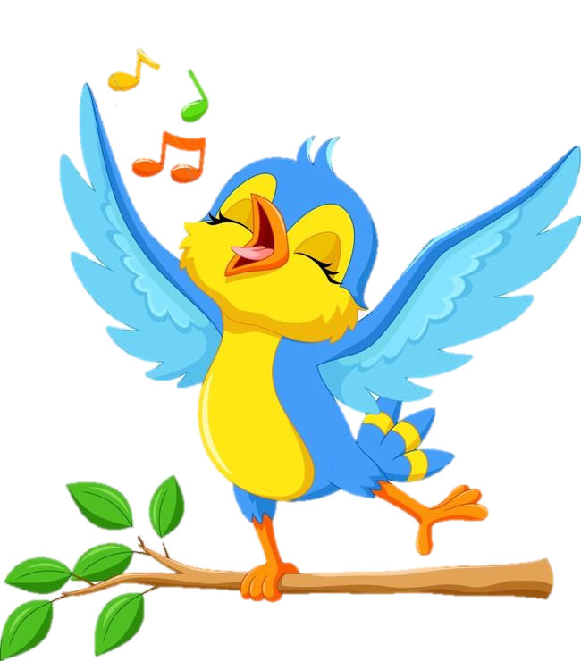
Tiết 2

Slide 13

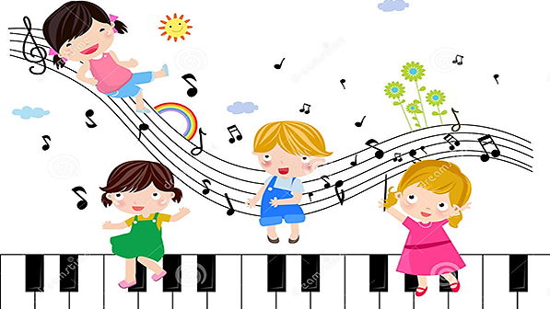
Quynh miss
hát

Slide 14
Em có xinh không?
Đọc toàn bài
Voi em thích mặc đẹp và thích được khen xinh. Ở nhà, voi em luôn hỏi anh: “Em có xinh không?”. Voi anh bao giờ cũng khen: “Em xinh lắm!”.
Một hôm, gặp hươu, voi em hỏi:
- Em có xinh không?
Hươu ngắm voi rồi lắc đầu:
- Chưa xinh lắm vì em không có đôi sừng giống anh.
Nghe vậy, voi nhặt vài cành cây khô, gài lên đầu rồi đi tiếp.
Gặp dê, voi hỏi:
- Em có xinh không?
- Không, vì cậu không có bộ râu giống tớ.
Voi liền nhổ một khóm cỏ dại bên đường, gắn vào cằm rồi về nhà.
Về nhà với đôi sừng và bộ râu giả, voi em hớn hở hỏi anh:
- Em có xinh hơn không?
Voi anh nói:
- Trời ơi, sao em lại thêm sừng và râu thế này? Xấu lắm!
Voi em ngắm mình trong gương và thấy xấu thật. Sau khi bỏ sừng và râu đi, voi em thấy mình xinh đẹp hẳn lên. Giờ đây, voi em hiểu rằng mình chỉ xinh đẹp khi đúng là voi.

Slide 15

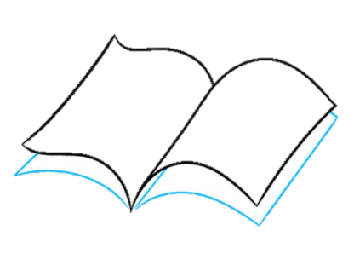
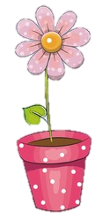
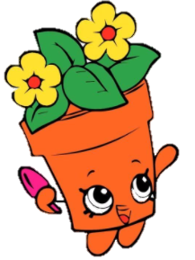
Trả lời câu hỏi

Slide 16
Em có xinh không?
Đọc đoạn 1
Voi em thích mặc đẹp và thích được khen xinh. Ở nhà, voi em luôn hỏi anh: “Em có xinh không?”. Voi anh bao giờ cũng khen: “Em xinh lắm!”.
Một hôm, gặp hươu, voi em hỏi:
- Em có xinh không?
Hươu ngắm voi rồi lắc đầu:
- Chưa xinh lắm vì em không có đôi sừng giống anh.
Nghe vậy, voi nhặt vài cành cây khô, gài lên đầu rồi đi tiếp.
Gặp dê, voi hỏi:
- Em có xinh không?
- Không, vì cậu không có bộ râu giống tớ.
Câu 1:
Câu 1: Voi em đã hỏi voi anh, hươu và dê điều gì?
Voi em đã hỏi anh, hươu và dê: “Em có xinh không?”

Slide 17
Voi em đã nhận được các câu trả lời thế nào?
Voi anh nói:
Hươu nói:
Dê nói:
Voi anh nói: “Em xinh lắm!”
Hươu nói: “Chưa xinh lắm vì em không có đôi sừng giống anh.”
Dê nói: “Không, vì cậu không có bộ râu giống tôi.”

Slide 18
Em có xinh không?
Đọc đoạn 2
Voi liền nhổ một khóm cỏ dại bên đường, gắn vào cằm rồi về nhà.
Về nhà với đôi sừng và bộ râu giả, voi em hớn hở hỏi anh:
- Em có xinh hơn không?
Voi anh nói:
- Trời ơi, sao em lại thêm sừng và râu thế này? Xấu lắm!
Voi em ngắm mình trong gương và thấy xấu thật. Sau khi bỏ sừng và râu đi, voi em thấy mình xinh đẹp hẳn lên. Giờ đây, voi em hiểu rằng mình chỉ xinh đẹp khi đúng là voi.
Câu 2: Sau khi nghe hươu và dê nói, voi em đã làm gì để cho mình xinh hơn?
Sau khi nghe hươu nói, voi em đã nhặt cành cây khô gài lên đầu. Sau khi nghe dê nói, voi em đã nhổ một khóm cỏ dại bên đường và gắn vào cằm.

Slide 19
Em có xinh không?
Đọc đoạn 2
Voi liền nhổ một khóm cỏ dại bên đường, gắn vào cằm rồi về nhà.
Về nhà với đôi sừng và bộ râu giả, voi em hớn hở hỏi anh:
- Em có xinh hơn không?
Voi anh nói:
- Trời ơi, sao em lại thêm sừng và râu thế này? Xấu lắm!
Voi em ngắm mình trong gương và thấy xấu thật. Sau khi bỏ sừng và râu đi, voi em thấy mình xinh đẹp hẳn lên. Giờ đây, voi em hiểu rằng mình chỉ xinh đẹp khi đúng là voi.
Câu 3: Trước sự thay đổi của voi em, voi anh đã nói gì?
Trước sự thay đổi của voi em, voi anh đã nói: “Trời ơi, sao em lại thêm sừng và râu thế này? Xấu lắm!”

Slide 20
Câu 4: Em học được điều gì từ câu chuyện của voi em?
Em chỉ đẹp khi là chính mình.
Em nên tự tin vào vẻ đẹp của mình.

Slide 21
Em có xinh không?
Luyện đọc lại
Voi em thích mặc đẹp và thích được khen xinh. Ở nhà, voi em luôn hỏi anh: “Em có xinh không?”. Voi anh bao giờ cũng khen: “Em xinh lắm!”.
Một hôm, gặp hươu, voi em hỏi:
- Em có xinh không?
Hươu ngắm voi rồi lắc đầu:
- Chưa xinh lắm vì em không có đôi sừng giống anh.
Nghe vậy, voi nhặt vài cành cây khô, gài lên đầu rồi đi tiếp.
Gặp dê, voi hỏi:
- Em có xinh không?
- Không, vì cậu không có bộ râu giống tớ.
Voi liền nhổ một khóm cỏ dại bên đường, gắn vào cằm rồi về nhà.
Về nhà với đôi sừng và bộ râu giả, voi em hớn hở hỏi anh:
- Em có xinh hơn không?
Voi anh nói:
- Trời ơi, sao em lại thêm sừng và râu thế này? Xấu lắm!
Voi em ngắm mình trong gương và thấy xấu thật. Sau khi bỏ sừng và râu đi, voi em thấy mình xinh đẹp hẳn lên. Giờ đây, voi em hiểu rằng mình chỉ xinh đẹp khi đúng là voi.

Slide 22

Luyện tập theo văn bản đọc

Slide 23
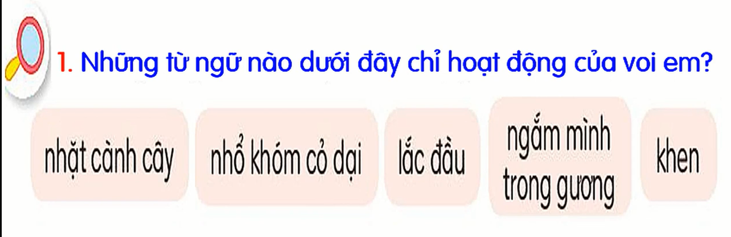

Slide 24
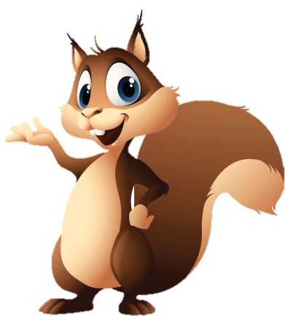
2. Nếu là voi anh, em sẽ nói gì sau khi voi em bỏ sừng và râu?
Nếu là voi anh, em sẽ nói: “Em luôn luôn xinh đẹp khi là chính mình. Em gái anh xinh nhất”.

Slide 25


CỦNG CỐ
BÀI HỌC

